Slide 1
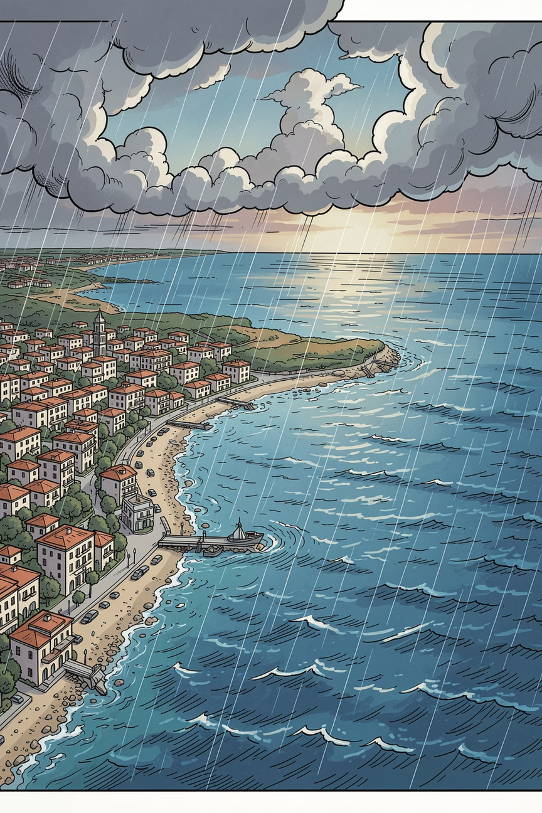


Prédiction de Pluie en Tunisie
Pipeline ML Hybride : Feature Engineering + Feature Learning + CatBoost + Deep Learning
17 ANS DE DONNÉES RÉELLES
4 VILLES
INTERFACE WEB FLASK
1
Notes:
1

Slide 2

Introduction & Problématique
La Question
Est-ce qu'il va pleuvoir demain en Tunisie ?
Contexte Climatique
Diversité remarquable : de Bizerte (méditerranéen humide) à Sfax (semi-aride).
Dataset
23 978 observations — 2009 à 2026, 4 villes. Variable cible : pluie_demain_bin = 1 si précipitations > 1,0 mm.
Livrable
Interface web Flask interactive avec prédiction animée en temps réel.
2
Notes:
2

Slide 3
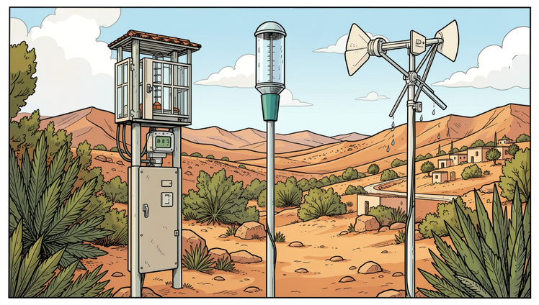

Le Dataset
Source : Open-Meteo Historical Weather API Modèle météo : ERA5-Land (ECMWF) — réanalyse satellite, résolution 9 km Accès : Gratuit, sans inscription, via requête HTTP GET
4 Villes & Profils Climatiques
30 Variables Brutes en 6 Familles
Bizerte — Méditerranéen classique, hivers pluvieux
Tunis — Méditerranéen, températures plus chaudes
Sousse — Méditerranéen côtier, précipitations modérées
Sfax — Semi-aride, influence saharienne
Température · Précipitations/Humidité · Vent · Pression · Ensoleillement · Bilan hydrique
Déséquilibre de Classes
Classe 0 (pas de pluie) : 83,1% / Classe 1 (pluie) : 16,9%
Traitement : poids de classes inverses (LSTM) + seuil strict à 1,0 mm
3
Notes:
3

Slide 4
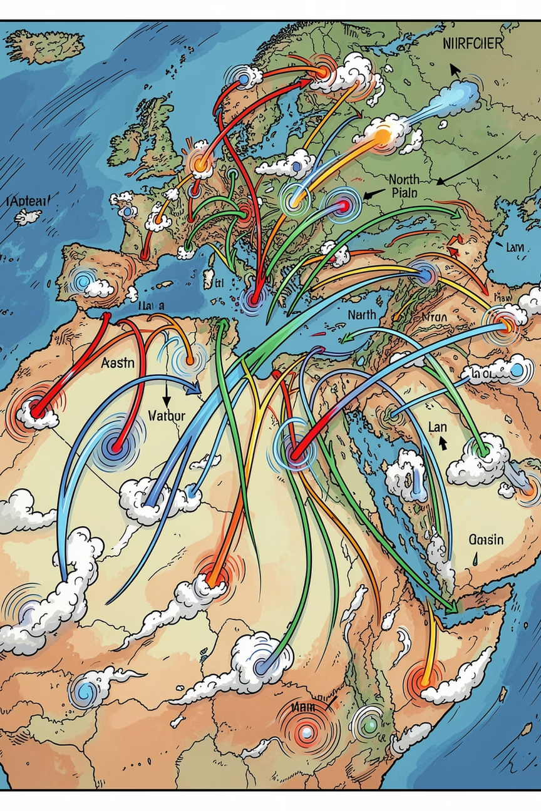

Feature Engineering : Pourquoi ?
La météo a une mémoire — le modèle doit l'avoir aussi.
Un modèle ne voit qu'une ligne. Mais un jour de pluie n'arrive jamais seul : la pression baisse progressivement, l'humidité monte sur plusieurs jours, les systèmes frontaux se déplacent lentement.
Solution : Le feature engineering construit une mémoire artificielle pour le modèle — implémenté dans features.py.
4
Notes:
4

Slide 5

Feature Engineering : Lags & Rolling Stats
Lag Features (Décalages Temporels)
⚠️ Attention au leakage : tous les calculs sont groupés par ville (groupby("ville")) pour éviter tout mélange entre séries temporelles distinctes.
pluie_lag1, pluie_lag3, pluie_lag7 — précipitations hier, il y a 3j, 7j
temp_lag1, pression_lag1 — température et pression d'hier
Rolling Statistics (Moyennes Glissantes)
rolling_pluie_7j / rolling_pluie_30j → Régime perturbé ou anticyclone sec ?
rolling_temp_7j / rolling_humidite_7j → Contexte thermique et hydrique
5
Notes:
5

Slide 6
Features Dérivées & Encodage Cyclique
Features Dérivées à Sens Physique Fort
Encodage Cyclique du Temps
delta_pression = pression_max − pression_min (instabilité atmosphérique)
stress_hydrique = evapotranspiration − precipitation (bilan du sol)
ratio_ensoleillement = ensoleillement_h / duree_jour_h (couverture nuageuse)
Problème : Décembre (12) et Janvier (1) semblent éloignés de 11, alors qu'ils sont voisins.
Solution : sin(2π × mois / 12) et cos(2π × mois / 12)
Projection sur un cercle : Décembre et Janvier redeviennent proches.
Interactions saisonnières : saison_Hiver × pluie_lag1 ≠ saison_Été × pluie_lag1
6
Notes:
6

Slide 7



Feature Learning : Vue d'ensemble
L'ingénierie manuelle encode ce que l'on comprend de la physique, mais les données contiennent des structures complexes, non formalisables explicitement. Solution : le Feature Learning — laisser des réseaux de neurones découvrir automatiquement des représentations utiles (feature_learning.py).
1
2
PCA
Autoencodeur
Débruitage des variables corrélées
Représentation compressée de chaque journée
3
LSTM
Dynamique temporelle sur fenêtre glissante de 14 jours
7
Notes:
7

Slide 8
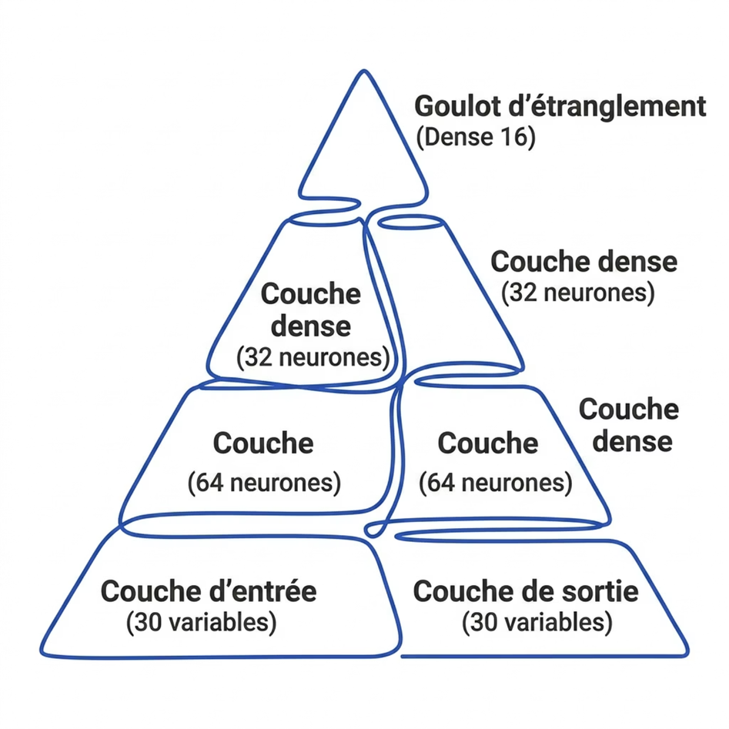
Feature Learning : PCA & Autoencodeur
PCA sur l'Espace Thermique
6 variables de température corrélées compressées en 3 composantes indépendantes (pca_1, pca_2, pca_3). Fit uniquement sur le train (≤ 2022) pour éviter le leakage.
Autoencodeur Non Supervisé
Architecture : Input(30) → Dense(64) → Dense(32) → Dense(16, bottleneck) → Dense(32) → Dense(64) → Output(30)
Le bottleneck de 16 neurones force un résumé essentiel → Features ae_1 à ae_16. Si 16 chiffres suffisent à reconstruire une journée, ils en capturent l'essentiel.
8
Notes:
8

Slide 9
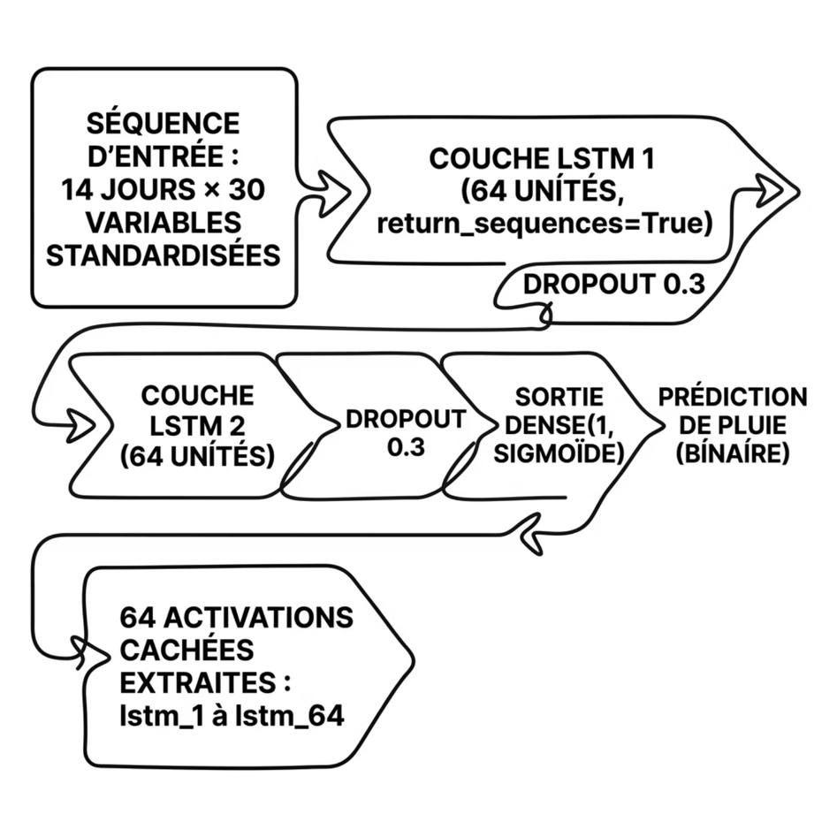
Feature Learning : LSTM sur 14 Jours
Pourquoi 14 Jours ?
Échelle typique d'un front méditerranéen — ~2 semaines de l'Atlantique à la Tunisie.
Architecture LSTM Supervisée
Entrée : séquence de 14 jours × 30 variables standardisées
LSTM(64, return_sequences=True) + Dropout(0.3)
LSTM(64) + Dropout(0.3)
Dense(1, sigmoid)
Extraction des 64 activations cachées (2e couche) → Features lstm_1 à lstm_64
⚠️ Fenêtres pré-remplies à zéro aux frontières inter-villes pour ne jamais mélanger les historiques.
9
Notes:
9

Slide 10

Vecteur Final : Pipeline Hybride
Concaténation de toutes les sources → tunisie_meteo_final.csv
~45
Features Brutes & Ingénierées
Lags, rolling, dérivées, saisonnières
3
PCA Thermique
Composantes indépendantes
16
Autoencodeur
Bottleneck features ae_1 à ae_16
64
LSTM Temporel
Activations cachées lstm_1 à lstm_64
Résultat : Un seul vecteur dense par jour = physiquement informé + algorithmiquement optimisé. Principe du pipeline hybride : Représentation + Prédiction.
10
Notes:
10

Slide 11
Les Modèles de Prédiction
CatBoost — Modèle Principal
Réseau Keras Feed-Forward — Comparaison
Choisi pour sa robustesse et sa gestion des spécificités météorologiques et géographiques.
Un réseau simple utilisé pour évaluer l'impact du déséquilibre des classes.
Gestion native des variables catégorielles (ville).
Robuste aux valeurs manquantes, sans normalisation requise.
Boosting ordonné pour réduire le surapprentissage temporel.
Hyperparamètres : iterations=500, learning_rate=0.05, depth=6, early_stopping=50.
Architecture : Dense(128) → Dropout(0.3) → Dense(64) → Dropout(0.3) → sigmoid.
Souffre du "collapse de classe" : prédit systématiquement "pas de pluie".
Métriques trompeuses : Accuracy apparente de 83%, mais F1-score = 0.00 sur la classe positive (pluie).
11
Notes:
12

Slide 12
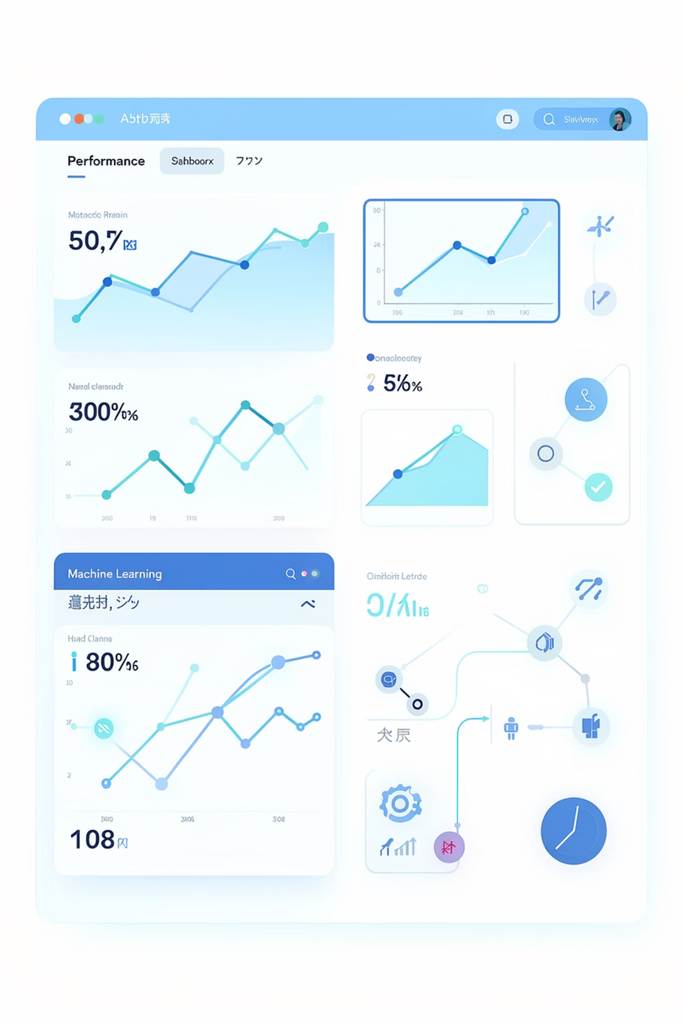

Résultats des Modèles
Les modèles ont été évalués sur un jeu de test totalement indépendant couvrant les années 2024 à 2026 (3 492 observations).
CatBoost Performance
Keras Feed-Forward Performance
ROC AUC : 0.8335
Accuracy : 84.82%
F1 (classe positive) : 0.41
ROC AUC : 0.7561
Accuracy : ~83%
F1 (classe positive) : 0.00
Sur le jeu de validation (2023), CatBoost a atteint un ROC AUC de 0.8727.
Le modèle Keras FF souffre toujours du "collapse de classe", ne détectant aucune pluie.
12
Notes:
13

Slide 13
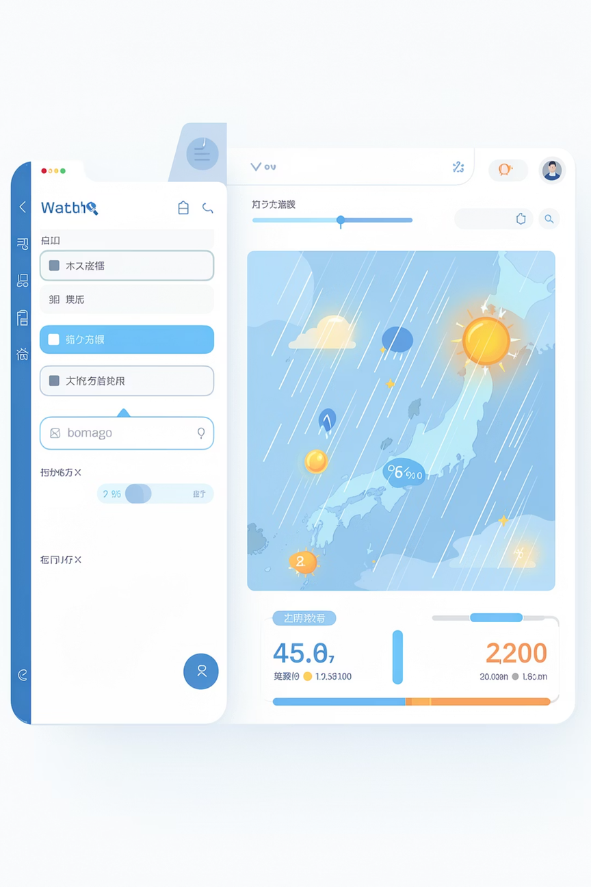
BIZERTE
TUNIS
SOUSSE
SFAX
Interface Flask
Une interface web intuitive conçue pour interagir avec le modèle de prévision de pluie, offrant des prévisions en temps réel et des visualisations.
Input Form
Animated Result Map
Six meteorological parameters drive the prediction:
The outcome is visually stunning, featuring:
Température maximale (°C)
Température minimale (°C)
Précipitations (mm)
Humidité (%)
Vitesse du vent (km/h)
Pression atmosphérique (hPa)
Une carte 3D rotative à 360° révélant le verdict.
Pour la pluie : une carte bleu nuit avec un nuage SVG flottant et 45 gouttes en diagonale animées.
Pour le soleil : une carte orange avec un soleil SVG rotatif et des anneaux rayonnants.
Un compteur luminescent s'incrémentant de 0 % à la probabilité finale.
Technical Flow
Une interaction fluide alimente l'interface :
JavaScript calcule les caractéristiques dérivées côté client.
fetch POST /predict envoie les données au backend Flask.
Flask effectue le scoring.
Une animation côté client visualise la prédiction de manière dynamique.
13
Notes:
14

Slide 14

Conclusion & Perspectives
Key Project Achievements
Future Enhancements
L'ingénierie des caractéristiques informée et l'apprentissage profond des caractéristiques ont conduit à un ROC AUC > 0,83.
Un pipeline de ML rigoureux a été mis en œuvre sans fuite de données.
Une interface utilisateur interactive de bout en bout a été développée.
Intégration de données en temps réel via l'API de l'INM (Institut National de la Météorologie de Tunisie).
Déploiement en tant que microservice API REST avec réentraînement automatique mensuel.
Exploration des architectures Transformer pour les séquences météorologiques.
14
Notes:
15

Slide 15
Questions & Answers
Addressing common questions about our model choices and methodology.
Why CatBoost over XGBoost?
How was data leakage prevented?
Why did Keras yield F1 = 0?
Why a 14-day window for LSTM?
CatBoost offers native handling of categorical variables and ordered boosting, crucial for our dataset's meteorological and geographical specificities, yielding a confirmed AUC of 0.83.
We fitted models exclusively on data up to 2022. For lagged features, we applied groupby("city") to ensure historical data for one city doesn't influence predictions for another within the same time window.
The Keras model suffered from "class collapse," consistently predicting the majority class ("no rain") due to imbalanced data and the absence of explicit class_weight parameterization during training.
This duration aligns with the typical scale of Mediterranean weather fronts, often taking around two weeks to traverse from the Atlantic to Tunisia. Shorter windows (e.g., 7 days) were insufficient, while longer ones (e.g., 30 days) introduced excessive noise.
What is the autoencoder's utility?
The autoencoder captures implicit, non-linear interactions within the data that are too complex or subtle to be manually formalized. It distills essential information, acting as a powerful non-linear feature extractor.
15
Notes:
16

